Slide 2
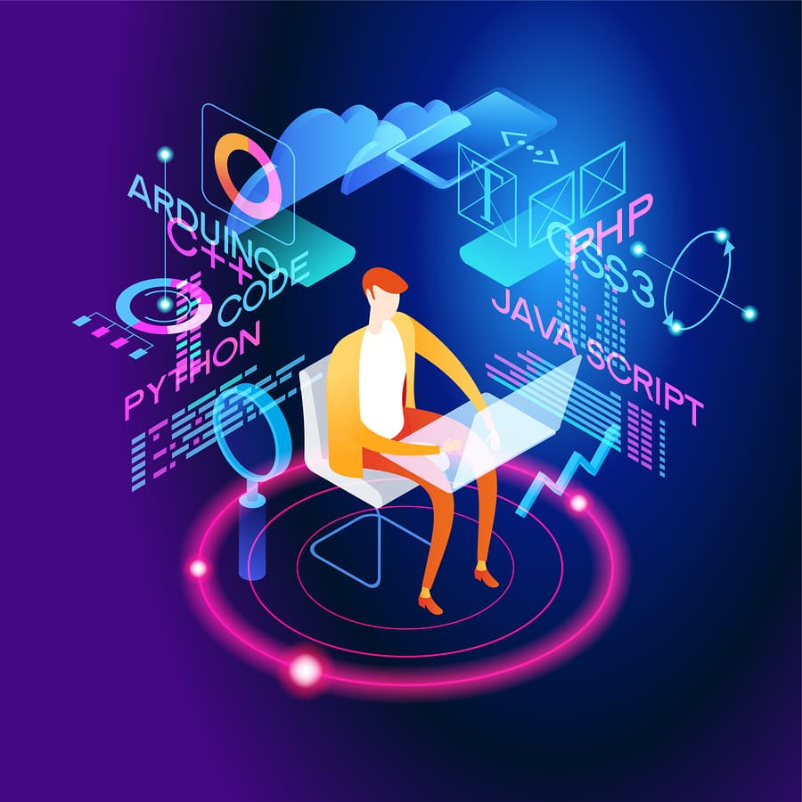

1 – Breve História da programação
Notes:
https://www.youtube.com/watch?v=USSVm09Etyk

Slide 3

O início da programação
Os primeiros computadores eram programados através de válvulas (futuramente transistores), A cada necessidade de executar um novo programa era preciso reprogramar o computador reposicionando seus elementos. Esta programação manual se trata do que entendemos como o nível 0 ou nível de lógica digital. Os computadores desta época eram enormes e com baixíssima capacidade de processamento comparado aos computadores atuais, além disso, gastavam muita energia.

Slide 4

A primeira linguagem de programação
O próximo "estágio" da programação é o nível 1 ou nível de micro programação. Os computadores agora entendiam uma linguagem muito simples, esta linguagem contava com dois caracteres que indicavam o estado de um circuito (0 como baixa ou nenhuma presença de energia e 1 como presença de energia) e podendo a partir disto, realizar pequenas tarefas pré-programadas. Esta linguagem por ser a única que os computadores realmente entendem ficou conhecida como linguagem de máquina.

Slide 5
“Olá Mundo!” em linguagem de máquina
01101111 01101100 11100001 00100000 01101101 01101101 01101110 01100100 01101111

Slide 6
As gerações seguintes das linguagens de programação
A geração seguinte de computadores contavam com interpretadores. O interpretador recebe instruções menos específicas e mais simples e como seu nome sugere, as interpreta pelo computador. Executando assim as ações equivalentes ao nível de máquina. Os interpretadores foram um grande facilitador para o surgimento de novas linguagens de programação e também dos sistemas operacionais. A partir daqui, as linguagens são identificadas como de baixo nível ou de alto nível. Quanto mais próxima do nível da máquina, mais explicitas precisam ser as instruções. E quanto mais próxima do nível de usuário, mais abstratas e simples estas instruções podem ser.

Slide 7
Linguagem de baixo nível
Podemos entender então linguagens de programação de baixo nível como aquelas muito próximas do nível de máquina. Estas linguagens têm a característica de serem muito específicas, tornando-as mais difíceis por necessitarem de instruções detalhadas sobre o que será feito e como será feito, estas linguagens não são indicadas para quem está começando agora a ter contato com o mundo da programação.

Slide 8
Linguagem de alto nível
As linguagens de alto nível são abstratas, facilitando o desenvolvimento de quem as utiliza. Estas linguagens "rodam" a um nível mais próximo do usuário do que da máquina. Isto quer dizer que é mais fácil para o usuário entender e desenvolver com ela, mas ela precisa passar por algumas etapas antes de ser levada ao hardware e este possa ter as instruções do que deve ser executado.

Slide 9
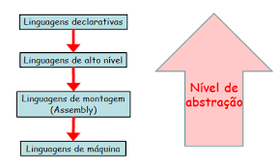

Slide 10
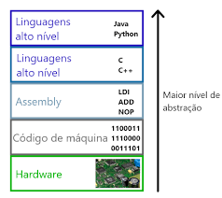
Abstração

Slide 11
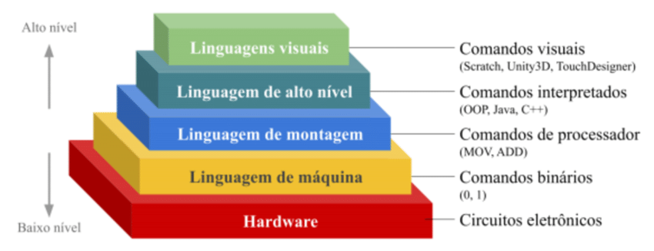
Abstração
Notes:
Scratch <https://www.youtube.com/watch?v=OIDoKeEOXeo&t=224s>
Unit3D <https://www.youtube.com/watch?v=fuRxrDVnHMI>
TouchDesigner <https://www.youtube.com/watch?v=5NBV4xhHfwA>

Slide 12
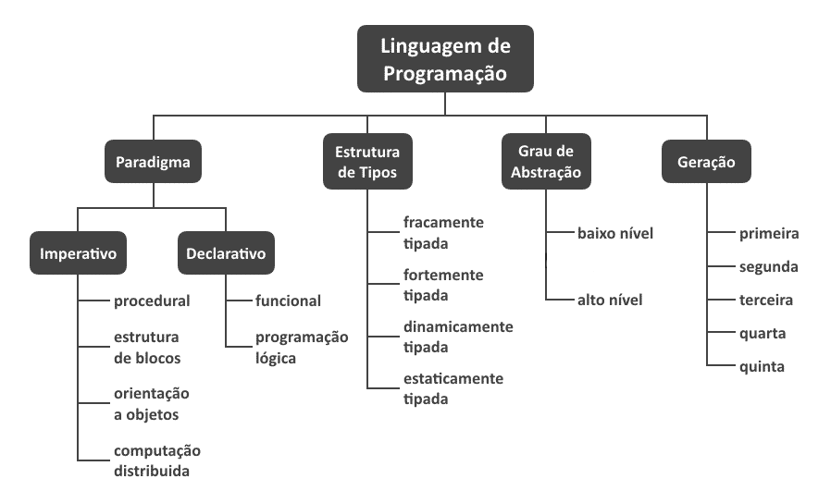

Slide 13
Bibliografia
ALVES, W. P.; Lógica de Programação de Computadores: Ensino Didático. São Paulo: Érica, 2010.
LUZARGO, C.; O que é lógica. 4 ed. São Paulo: Editora Brasiliense, 1995.
MIZRAHI, V.V.; Treinamento em Linguagem C. São Paulo: Pearson Prentice Hall, 2008.
PACIEVITCH, Yuri; História da Programação. Infoescola. Disponível em: < https://www.infoescola.com/informatica/historia-da-programacao/> Acesso em: 29 de jan. 2023.
PASCHOALINI, G. R.; Princípios da lógica de programação. São Paulo: Editora SENAI-SP, 2019.
ROSA, Daniel; Linguagem de programação interpretadas x compiladas: qual a diferença? Freecodecamp, 2021. Disponível em: <https://www.freecodecamp.org/portuguese/news/linguagens-de-programacao-interpretadas-x-compiladas-qual-e-a-diferenca/#:~:text=Em%20uma%20linguagem%20compilada%2C%20a,l%C3%AA%20e%20executa%20o%20c%C3%B3digo>. Acesso em: 29 de jan. 2023.
SCHILDT, H.; C, completo e total. 3 ed. São Paulo: Pearson Makron Books, 1997.

